Slide 1

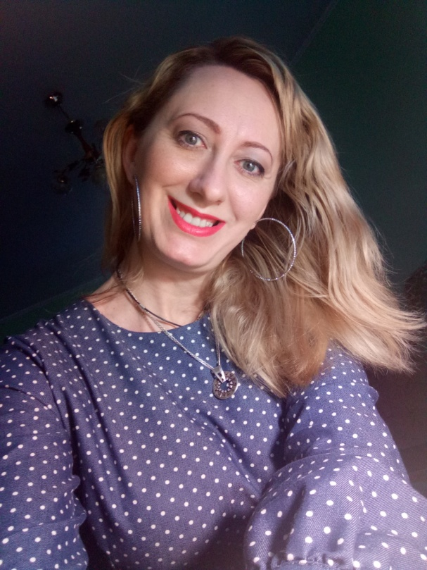
Кушнірук Тетяна Григорівна
- Вчитель англійської мови Пісківської гімназії
- Закінчила Мелітопольський державний педагогічний університет
Кваліфікаційна категорія – друга категорія
Моє життєве кредо: Якщо ви бажаєте, щоб життя посміхалось вам, то подаруйте йому спочатку свій хороший настрій

Slide 2
Проведені показові заходи
Відкритий урок в 3-А класі на тему: «Перший день в школі. Годинник»;
Відкритий урок в 5 класі на тему: «Злічувані та незлічувані іменники»;
Тиждень англійської мови
Виховний захід- казка “ Jane and giant”
Участь у вебінарах та тренінгах

Slide 3
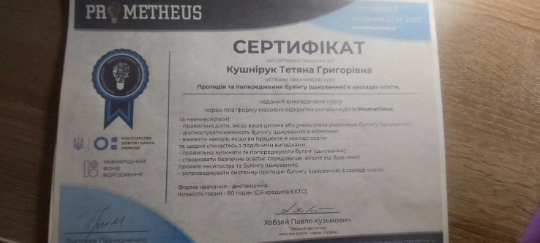
Мої сертифікати “Протидія та попередження булінгу (цькуванню) в закладах освіти”
Мої сертифікати “Психолого-педагогічний супровід освітнього процесу в НУШ”
Мої сертифікати “Інклюзивне навчання та реалізація педагогічної підтримки учнів з особливими освітніми проблемами в НУШ”
Мої сертифікати “Інклюзивне навчання та реалізація педагогічної підтримки учнів з особливими освітніми проблемами в НУШ”

Slide 4
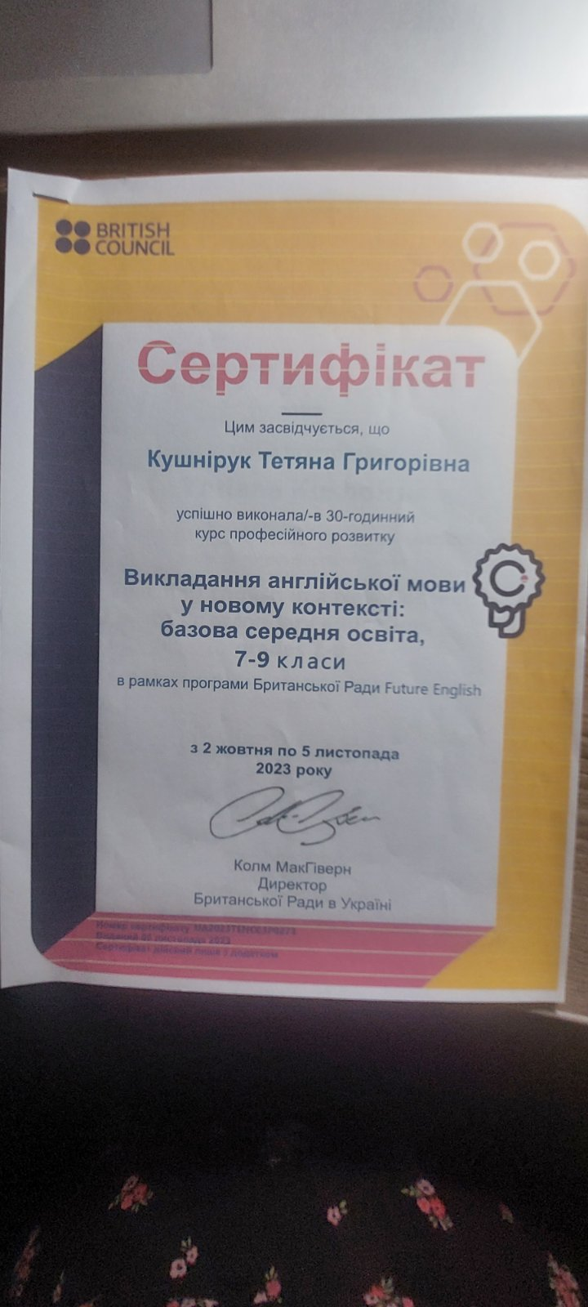
Мої сертифікати “Викладання англійської мови у новому контексті: базова середня освіта 7-9 класи в рамках програми Британської ради Future English”

Slide 5
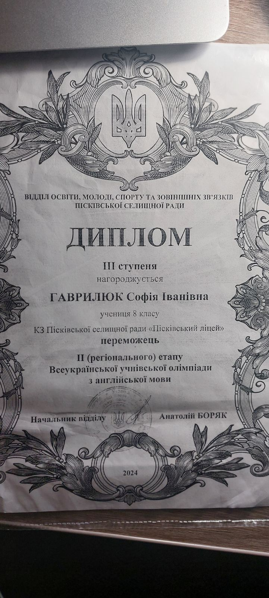
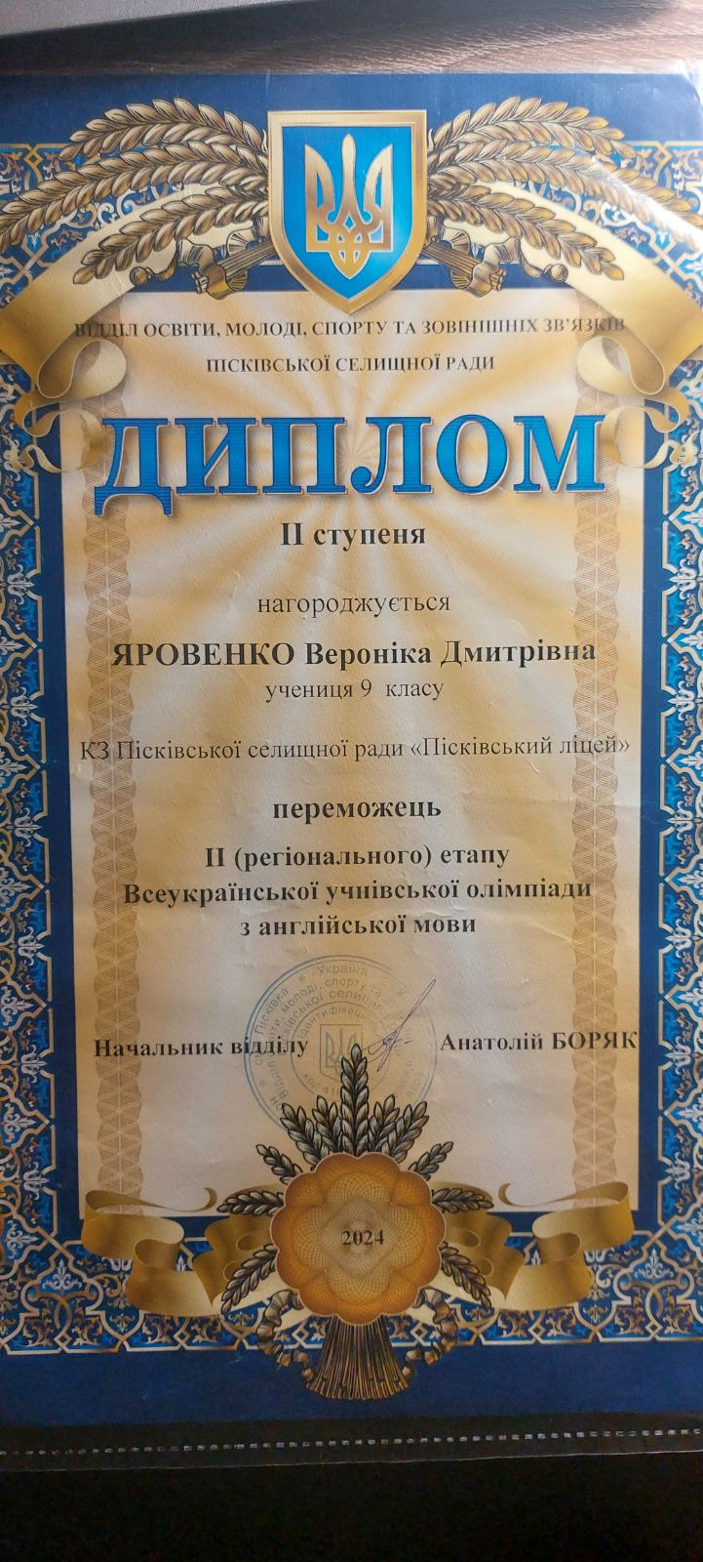
Мої переможці II (регіонального) етапу Всеукраїнської учнівської олімпіади з англійської мови в 2024 році Гаврилюк Софія та Яровенко Вероніка

Slide 6
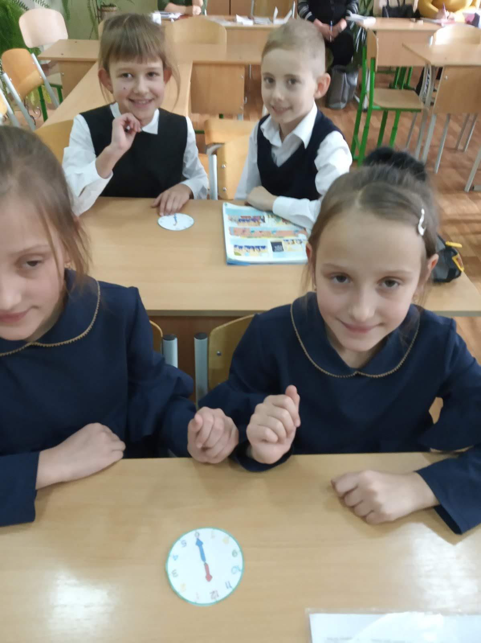
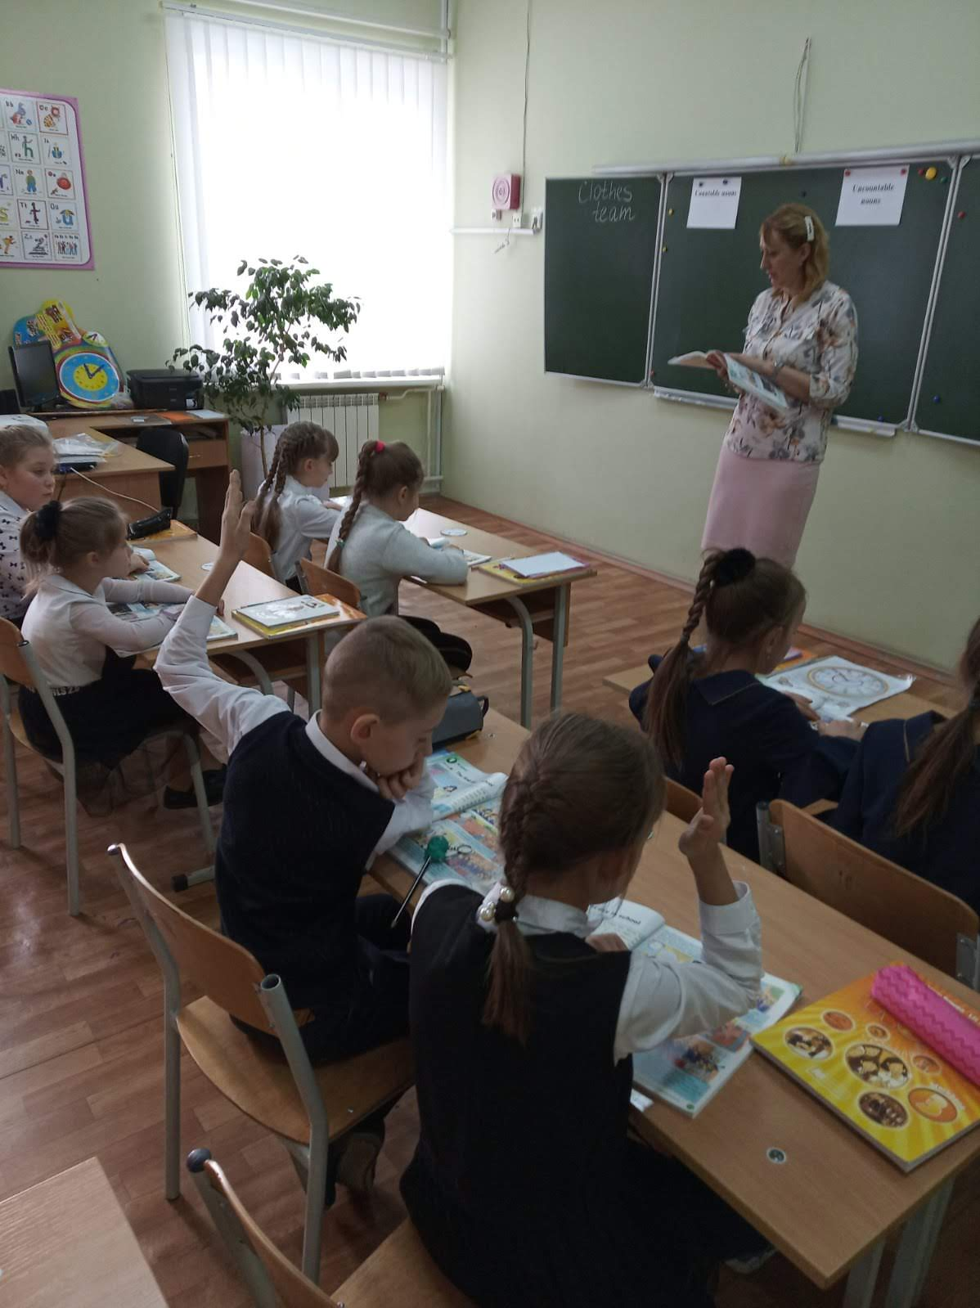
Відкритий урок з англійської мови в 3-А класі на тему:
«Перший день в школі. Годинник»

Slide 7

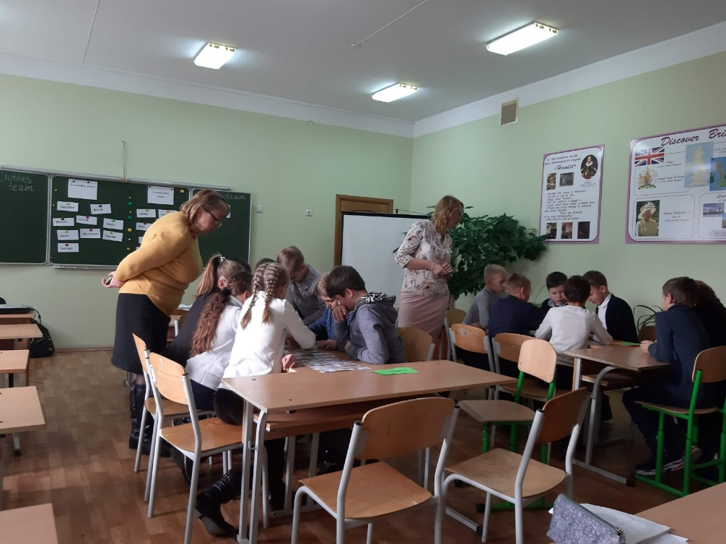
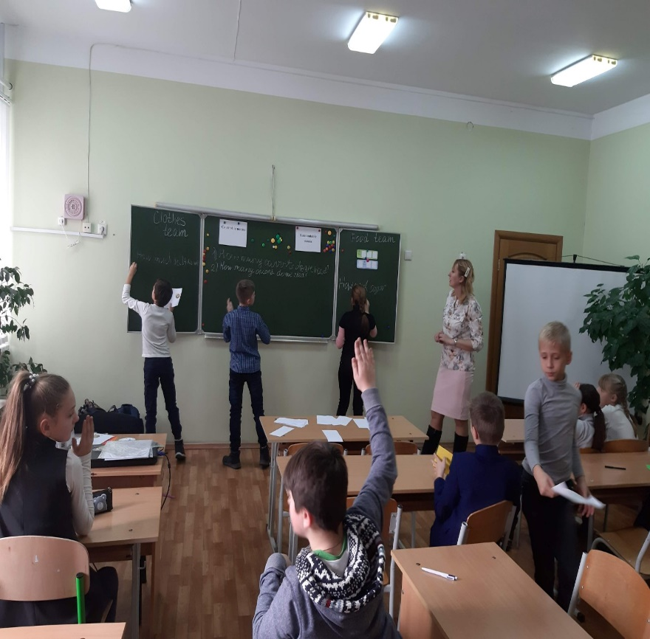
Відкритий урок з англійської мови в 5 класі на тему:
«Злічувані та незлічувані іменники»

Slide 8
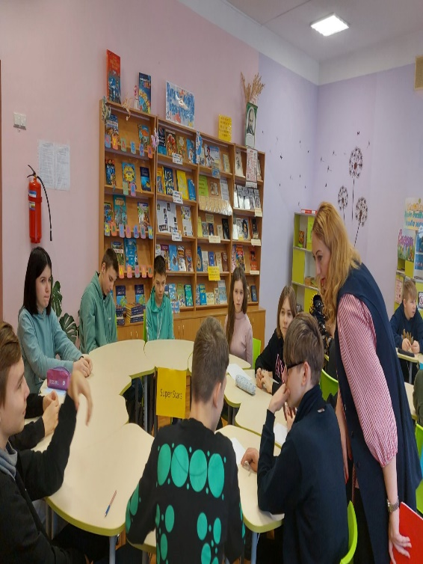
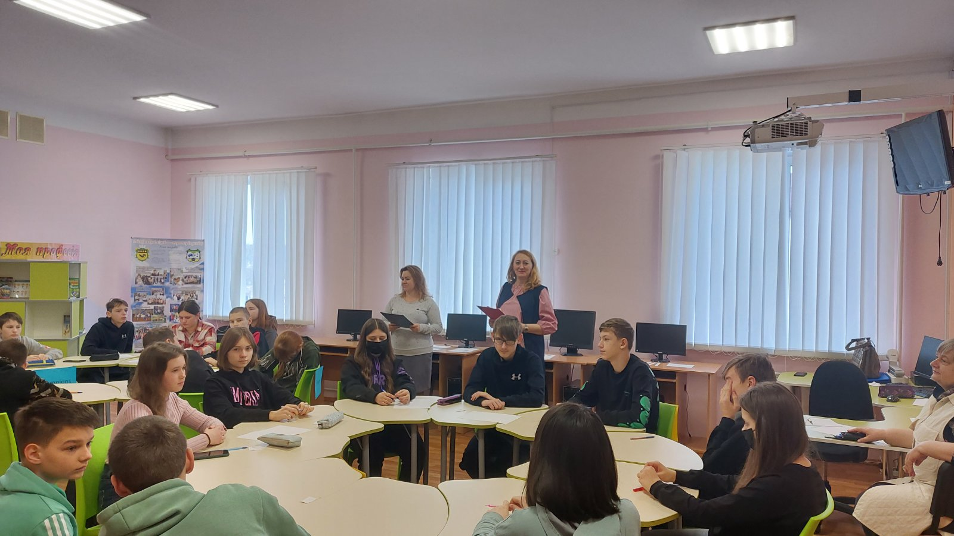
Брейн-ринг до тижня англійської мови

Slide 9
Курсова перепідготовка
Київський обласний інститут післядипломної освіти педагогічних кадрів
Рік проходження - 2023р.
Тема випускної роботи: Використання засобів інформаційно-комунікаційних технологій на заняттях англійської мови.

